Slide 1
ANIMAL
BAND
삼성주니어소프트웨어 창작대회
신명여자중학교 2학년 김가빈 김예림

Slide 2
목차 content
1
애니멀밴드 소개
2
프로젝트 진행과정
3
구현방법, 기능소개
4
프로젝트를 진행하며…

Slide 3
1. 애니멀밴드 소개
작품선정이유 -
작품의 목적 -

Slide 4
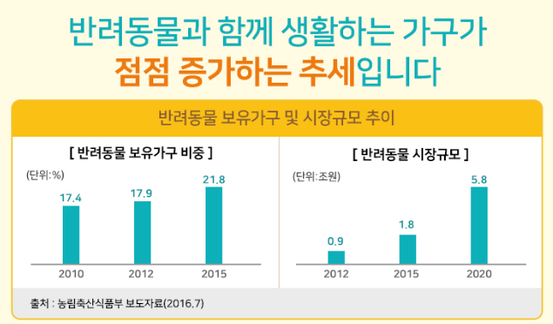
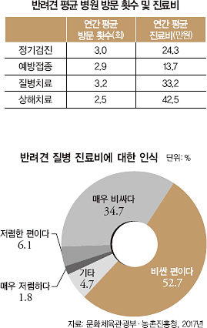

1. 애니멀밴드 소개
현재 애완동물은?
1. 애니멀밴드 소개
작품선정
이유
(문제점 발견)
문제점
펫시장의 규모도, 양육비도 커지고 있다.
그 중 의료비가 양육비의 상당수를 차지한다
많은 사람들이 애완동물의 의료비가 비싸다고 생각한다.

Slide 5
1. 애니멀밴드 소개
반려동물의 질병을 조기에 파악하지 못해 과도한 병원비가 발생함.
초보 보호자가 반려동물에 대한 정보를 습득하지 못해 어려움을 겪음.
반려동물의 건강상태를 수집해 보호자에게
초기 증상을 알려주고 부가정보를 제공하는 소프트웨어
애니멀밴드의 목적
1. 애니멀밴드 소개
애니멀밴드
목적

Slide 6
1. 애니멀밴드 소개
1. 애니멀밴드 소개
애니멀밴드
제작

Slide 7
2. 프로젝트 진행과정
팀장
김가빈
앱 디자인(앱인벤터)
여러가지 버그 발견
증상,운동 등 여러가지 자료수집 및 정리
2. 소프트웨어 설계
팀원 역할
팀원
김예림
하드웨어(센서)코딩
여러가지 버그 수정
하드웨어 조립 및 테스트

Slide 8
2. 프로젝트 진행과정
1주차
2주차
2. 소프트웨어 설계
애니멀밴드
제작일정
3주차
완성

Slide 9
2. 프로젝트 진행과정
하드웨어 (센서사진)
소프트웨어
아두이노(C++)
앱인벤터
공동 작업소(저장소)
깃허브
디자인
포토샵
플래티콘
2. 소프트웨어 설계
애니멀밴드
제작도구

Slide 10
3. 기능소개
2. 소프트웨어 설계
애니멀밴드
제작도구

Slide 11
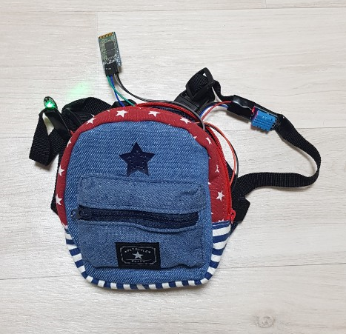
3. 기능소개
1.하네스(가슴줄)
피드백 중 목줄보다 하네스가 더 낫다는 의견을 받고
착용형태를 바꾸었다.
2. 심박센서
동물의 피부가 접촉되면 심장박동수를 측정합니다.
3. 체온센서
동물의 피부가 접촉되면
현재 피부의 온도를 측정한다
4. 블루투스 모듈
심박센서와 체온센서 값을 아두이노에서 받아와
앱으로 보낼 때 사용
5. 아두이노 우노
심박센서,온도센서에서 값을 받아와 블루투스모듈로
받은 값을 앱으로 보낸다
4
3. 기능소개
2
3
애니멀밴드
하드웨어 소개
1
5

Slide 12
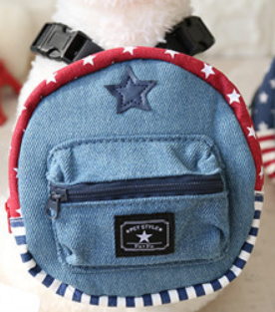
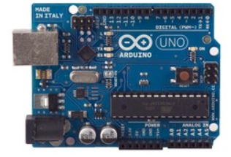
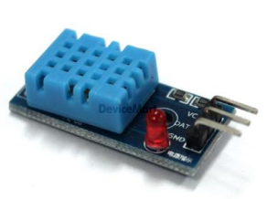
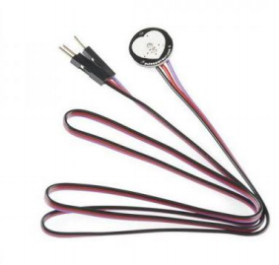
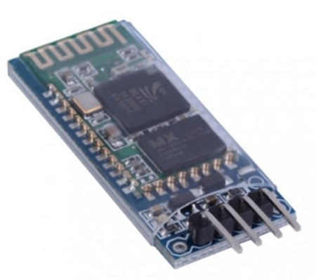
3. 기능소개
가슴줄(하네스)
아두이노 우노
심박센서
온도센서
블루투스모듈
+
+
+
+
3. 기능소개
애니멀밴드
하드웨어 소개
최종 작품
<애니멀밴드>

Slide 13
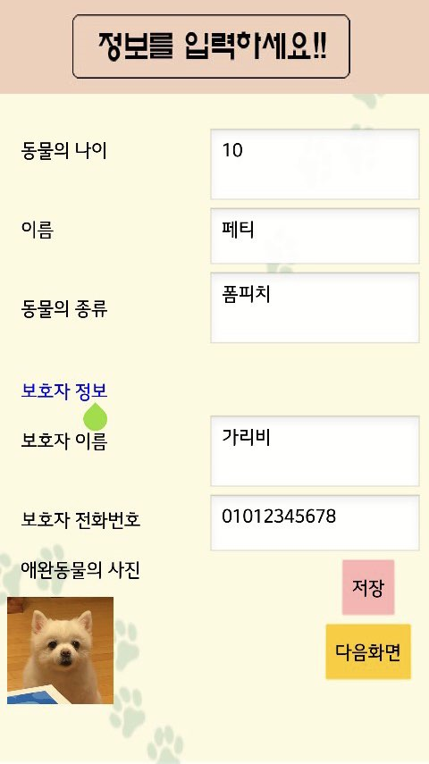
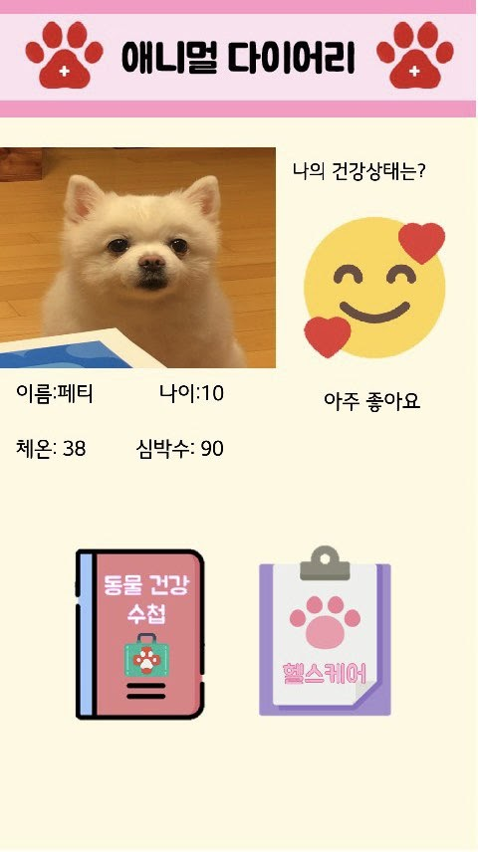
3. 기능소개
정보 입력 화면
동물에 대한 기본적인
정보를 저장소에
입력하는 스크린.
-여기서 입력한 정보가
다른 스크린에서도
적용된다.
메인화면
메인화면으로 정보입력 칸에
입력된 정보를 출력하고
다른 스크린으로 넘어가는
버튼이 있는 스크린.
-사진을 바꿀 수 있음
3. 기능소개
애니멀밴드
기능소개
(소프트웨어 설계)

Slide 14
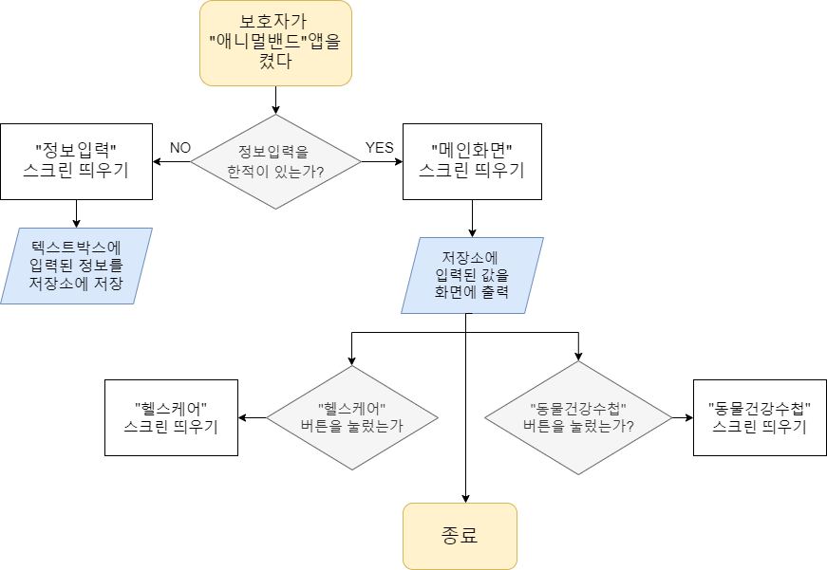
3. 기능소개
정보입력화면, 메인화면 순서도
3. 기능소개
애니멀밴드
기능소개
(소프트웨어 설계)

Slide 15
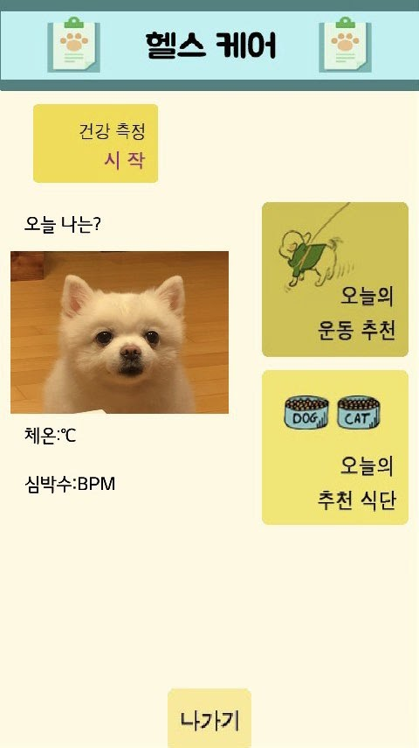
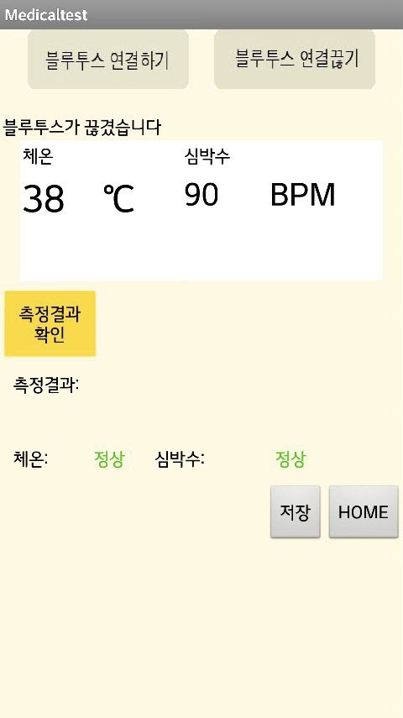
3. 기능소개
헬스 케어 스크린
헬스 케어에 관련된
버튼들이 배치되어 있는
스크린.
-스크린이 초기화
될 때마다
스크린의 체온과 심박수가
최근 기록으로 변경된다.
건강측정화면
블루투스를 이용해
온도,심박센서 값을
받는 스크린.
-현재 측정결과를
기준으로
정상인지 비정상인지
텍스트로 표시된다.
3. 기능소개
애니멀밴드
기능소개
(소프트웨어 설계)

Slide 16
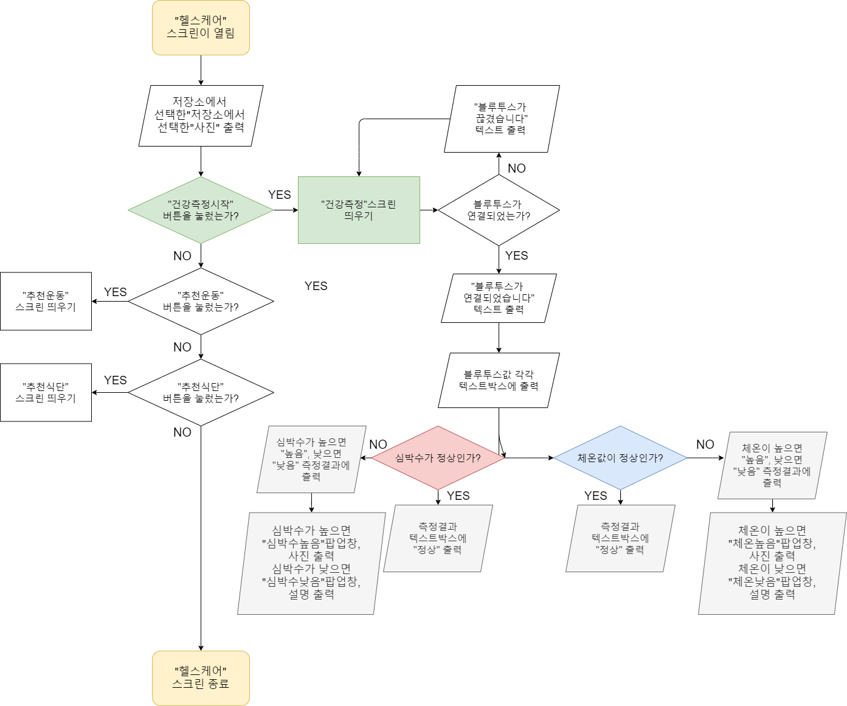
3. 기능소개
헬스케어, 건강측정기능 순서도
3. 기능소개
애니멀밴드
기능소개
(소프트웨어 설계)

Slide 17
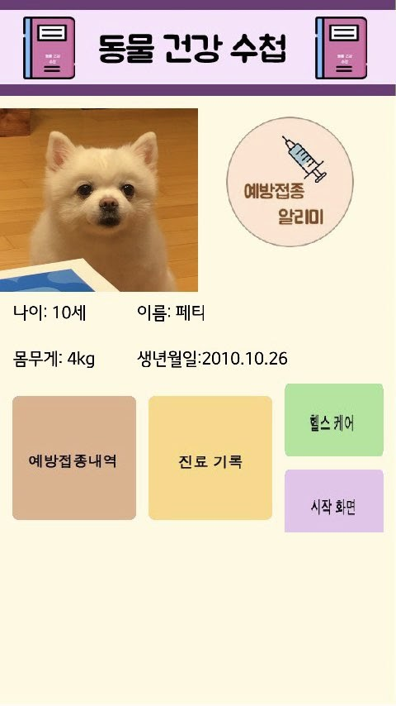
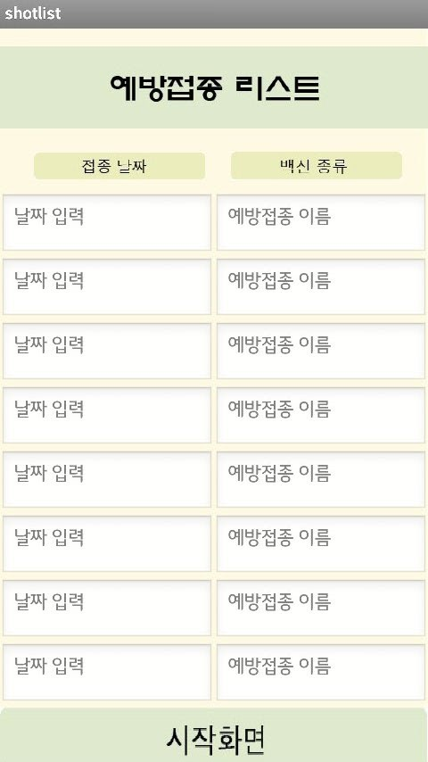
3. 기능소개
예방접종내역 기록창
예방접종 날짜, 백신종류
등을 입력하면 저장소에
저장할 수 있는 스크린.
-시작화면으로 돌아가면
저장소로 저장된다.
-진료기록도
동일한 형식으로
이루어져 있다.
동물건강수첩
동물수첩과 관련된
버튼들이 배치되어 있는
스크린.
-몸무게와 생년월일을
기록할 수 있다.
3. 기능소개
애니멀밴드
기능소개
(소프트웨어 설계)

Slide 18
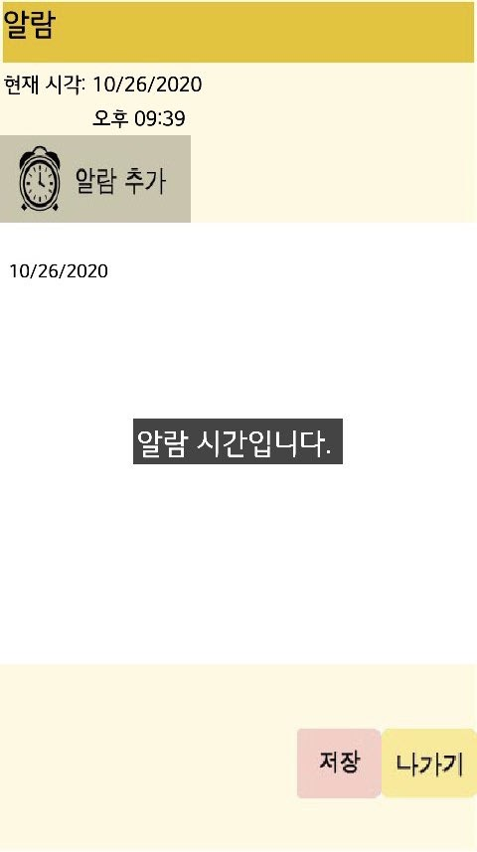
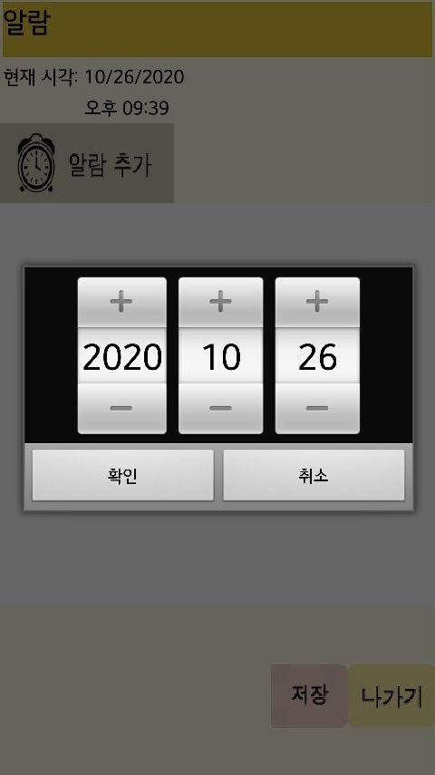
3. 기능소개
예방접종알리미(알람)
직접 예방접종할 날짜를
저장하면 백그라운드에서
알람이 뜨는 창.
-여러개의 알람 설정가능.
-백그라운드에서 소리와 함께
알람이 울린다(삭제가능).
3. 기능소개
애니멀밴드
기능소개
(소프트웨어 설계)

Slide 19
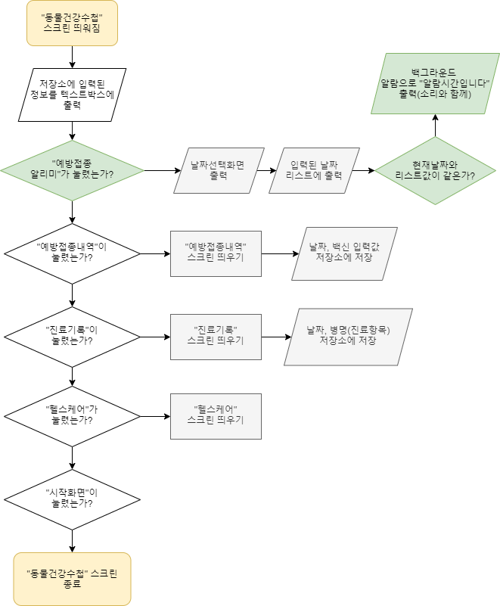
3. 기능소개
동물건강수첩,예방접종 알리미 순서도
3. 기능소개
애니멀밴드
기능소개
(소프트웨어 설계)
버튼클릭에
따라 실행

Slide 20
4. 프로젝트를 진행하며…
어려웠던 점
처음 해보는 C언어와 앱인벤터, 센서모듈등
익숙하지 않은 장비사용이 어려웠음
심박수센서의 민감도와 블루투스센서의 오류
(해결못함…)
영상촬영중 연결문제
처음에는 아두이노 나노로 작품을 만들었지만 베터리를 장착하는 과정에서 어려움이 생겨 급하게 아누이노 우노로 옮김. 중간중간에 블루투스 연결이 원활하지 않아서 영상을 몇 번씩이나 촬영함. 특히나 심박수센서에서는 끝까지 오류가 발생해 걱정이 많이 되었었음.
4. 프로젝트를 진행하며…
어려웠던 점
보완할 점

Slide 21
4. 프로젝트를 진행하며…
삼성소프트웨어창작대회를 하면서...
코딩학원을 다녀 본 적이 없고
누구에게 제대로 배워 본 적도 없는 우리가 이 대회를 통해
그 누구보다 많이 성장하고 많이 배웠음.
비록 아직 부족하고 서툰 면도 많지만 많은 것을 배우고 연구하고 익히게 되는 계기가 되었음
우리의 꿈은 소프트웨어 관련 분야에서 일을 하는 것인데
그 꿈에 한 발짝 더 다가간 것 같아 기분이 좋음
4. 프로젝트를 진행하며
느낀 점

